Slide 1
2018.
09.10.
GERENDÁS, REGGELI ÁHÍTAT

Slide 2
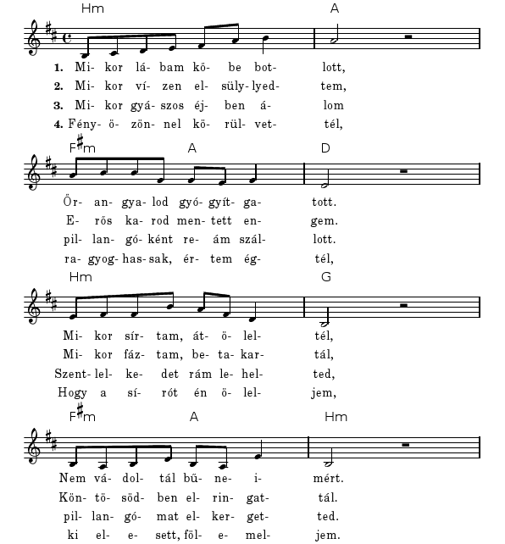

Slide 3
Mikor lábam kőbe botlott,
Őrangyalod gyógyítgatott.
Mikor sírtam, átöleltél,
Nem vádoltál bűneimért.

Slide 4
Mikor vízen elsüllyedtem,
Erős karod mentett engem.
Mikor fáztam, betakartál,
Köntösödben elringattál.

Slide 5
Mikor gyászos éjben álom
pillangóként reám szállott.
Szentlelkedet rám lehelted,
pillangómat elkergetted.

Slide 6
Minden gondotokat őreá vessétek, mert neki gondja van rátok.
1Péter 5,7

Slide 7
Fényözönnel körülvettél,
ragyoghassak, értem égtél,
Hogy a sírót én öleljem,
ki elesett, fölemeljem.

